Slide 1
4.single function

Slide 2
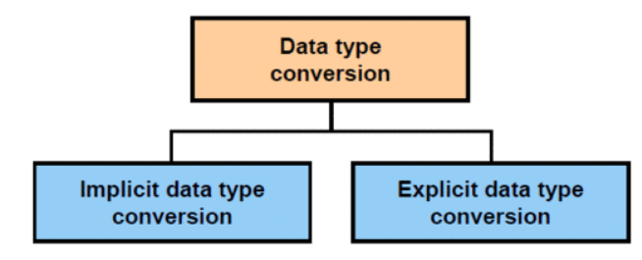
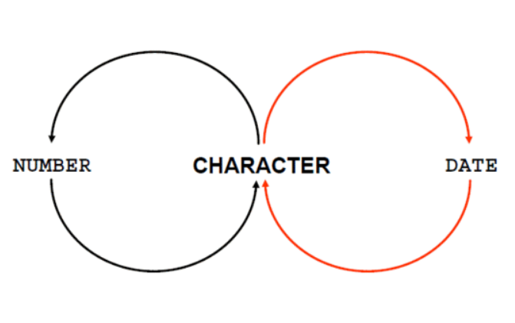
DataType 변환

Slide 3




자동형변환
select hire_date
from employees
where hire_date='17-jun-03';
select salary
from employees
where salary='7000';
select hire_date||'~'
from employees;
select salary||'~'
from employees;

Slide 4
to_char(date, format model)
요소 | 결과
YYYY | 네자리 숫자 표기된 연도
YEAR | 문자 표기된 연도
RR | 두자리 숫자 표기된 연도
MM | 두 자리 숫자로 표기된 월
MONTH | 문자 표기된 월
MON | 세글자로 표기된 월
DY | 세글자로 표기된 요일
DAY | 문자 표기된 요일
DD | 두 자리 숫자로 표기된 일
HH | 시
MI | 분
SS | 초
AM | 오전(후)

Slide 5






to_char(date, format model)
select to_char(sysdate, 'YYYY/MM/DD') from dual;
select to_char(sysdate, 'YEAR,MONTH,DDsp DY(day)') from dual;
select to_char(sysdate,'HH24:MI:SS AM') from dual;
select to_char(sysdate,'DD "of" Month') from dual;
select to_char(sysdate,'DD "of" MONTH') from dual;
select to_char(sysdate,'yyyy/mm/dd hh:mi:ss am') from dual;
select to_char(sysdate,'ddspth') from dual;

Slide 6


fm(fill mode)
select last_name,
to_char(hire_date,'fmDD Month YY') as hiredate
from employees;
select last_name,
to_char(hire_date,'DD Month YY') as hiredate
from employees;

Slide 7
to_char(number, format model)
요소 | 결과
9 | 숫자를 표기한다
0 | 숫자를 표기한다. 정수 빈 자리는 0 을 표기한다.
$ | 숫자 앞에 $를 표기한다.
L | 숫자 앞에 지역 통화 기호를 표기한다.
. | 소수점을 표기한다.
, | 천단위 구분 기호를 표기한다.

Slide 8




to_char(number, format model)
select to_char(salary,'$99,999.00') salary
from employees
where last_name='Ernst';
select to_char(12.12,'9999.999') from dual;
select to_char(12.12,'0000.000') from dual;
select to_char(1237,'L9999') from dual;

Slide 9


to_date(char, format model)
select last_name,hire_date
from employees
where hire_date=to_date('May 24, 2007','fxMon dd, yyyy');
select last_name,hire_date
from employees
where hire_date=to_date('May 24, 2007','fxMon dd, yyyy'); -- error
select last_name,hire_date
from employees
where hire_date=to_date('May 24, 2007','Mon dd, yyyy');

Slide 10

to_date(char, format model)
select last_name,hire_date
from employees
where hire_date=to_date('May 24, 2007','fxMon dd, rr'); --error
select last_name,hire_date
from employees
where hire_date=to_date('May 24, 2007','Mon dd, rr');

Slide 11

to_char(), to_date() 와 날짜
select last_name, to_char(hire_date, 'DD-Mon-YYYY')
from employees
where hire_date<to_date('01-Jan-03','DD-Mon-RR');

Slide 12





to_number(char, format model)
select to_number('$1234.12','$9999.00') from dual;
select to_number('1237') from dual;
select to_char(sysdate) from dual;
select to_char(1234) from dual;
select to_date('07-Mar-07') from dual;

Slide 13


중첩 함수
select last_name, upper(concat(substr(last_name,1,8),'_US'))
from employees
where department_id=60;
select to_char(round((salary/7),2),'99G999D99',
'NLS_NUMERIC_CHARACTERS=,.')
from employees;
NLS_NUMERIC_CHARACTERS=DG

Slide 14

nvl()
select last_name, salary,
nvl(commission_pct, 0),
(salary*12)+(salary*12*nvl(commission_pct,0)) an_sal
from employees;
- 첫번째 파라미터가 null 이 아니면 첫 번째 파라미터를
null 이면 두 번째 파라미터를 리턴한다.
- 두 파라미터의 datatype이 같아야 한다.

Slide 15

nvl2()
select last_name, salary, commission_pct,
nvl2(commission_pct,'SAL+COMM','SAL') income
from employees
where department_id in (50,80);
- 첫번째 파라미터가 null 이 아니면 두 번째 파라미터를,
null 이면 세 번째 파라미터를 리턴한다.
- 파라미터들의 datatype은 달라도 된다.

Slide 16
nullif()
select first_name, length(first_name) "expr1",
last_name, length(last_name) "expr2",
nullif(length(first_name),length(last_name)) result
from employees;
- 두 파라미터 값이 같으면 null 을
다르면 첫 번째 파라미터를 리터한다.
- 두 파라미터 datatype이 같아야 한다.

Slide 17

coalesce()
select last_name, employee_id,
coalesce(to_char(commission_pct),
to_char(manager_id),'None') result
from employees;
- 파라미터들 중 처음으로 null 이 아닌 파라미터를 리턴한다.
- 파라미터들의 datatype은 같아야 한다.
- 파라미터는 2개 이상이다.

Slide 18
case - conditional expression
select last_name, job_id, salary,
case job_id when 'IT_PROG' then 1.10*salary
when 'ST_CLERK' then 1.15*salary
when 'SA_REP' then 1.20*salary
else salary end "revised_salary"
from employees;

Slide 19
case
select (case job_id when '1' then 1
when '2' then 2
else 0
end) grade
from employees;
select (case salary when 1 then '1'
when 2 then '2'
else '0'
end) grade
from employees;
- case 기준값과 when 비교값의 datatype은 같다.
- then 리턴값들의 datatype은 같다.

Slide 20
case
select (case salary when '1' then '1'
when '2' then '2'
else '0'
end) grade
from employees; --error
select (case salary when 1 then 1
when 2 then '2'
else '0'
end) grade
from employees; --error
select (case salary when 1 then '1'
when 2 then '2'
else 0
end) grade
from employees; --error

Slide 21

case
select last_name, salary,
(case when salary<5000 then 'Low'
when salary<10000 then 'Medium'
when salary<20000 then 'Good'
else 'Excellent'
end) qualified_salary
from employees;

Slide 22

decode()
select last_name, job_id, salary,
decode(job_id, 'IT_PROG', 1.10*salary,
'ST_CLERK', 1.15*salary,
'SA_REP', 1.20*salary,
salary) revised_salary
from employees;
- 파라미터에서 기준값과 비교값의 datatype은 같다.

Slide 23

decode()
select last_name, salary,
decode(trunc(salary/2000,0),
0,0.00,
1,0.09,
2,0.20,
3,0.30,
4,0.40,
5,0.42,
6,0.44,
0.45) tax_rate
from employees
where department_id=80;

Slide 24
decode()
select decode(salary,'a',1) from employees;
select decode(job_id,1,1) from employees; --error
select decode(hire_date,'a',1) from employees;
select decode(hire_date,1,1) from employees; --error
- 첫 번째 파라미터 number, date type이 char type으로 자동형변환한다.

